Slide 1
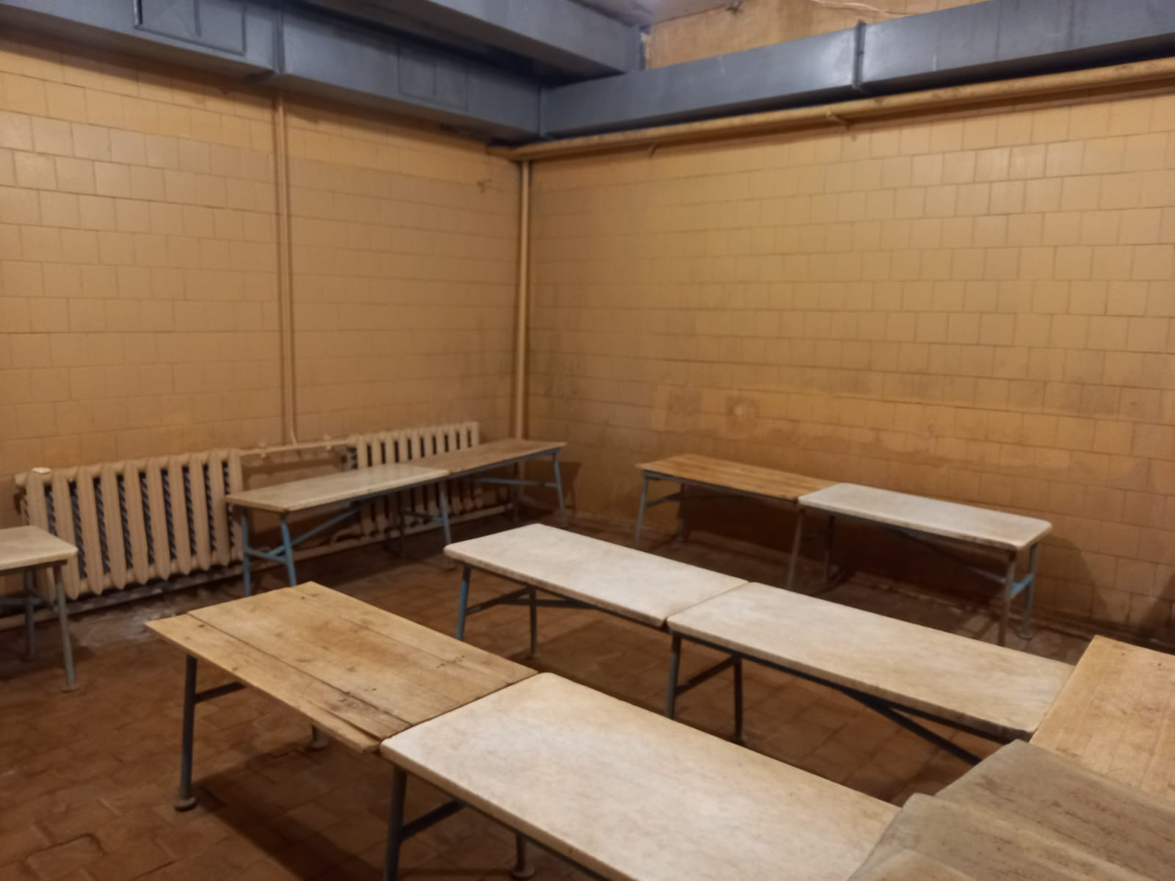
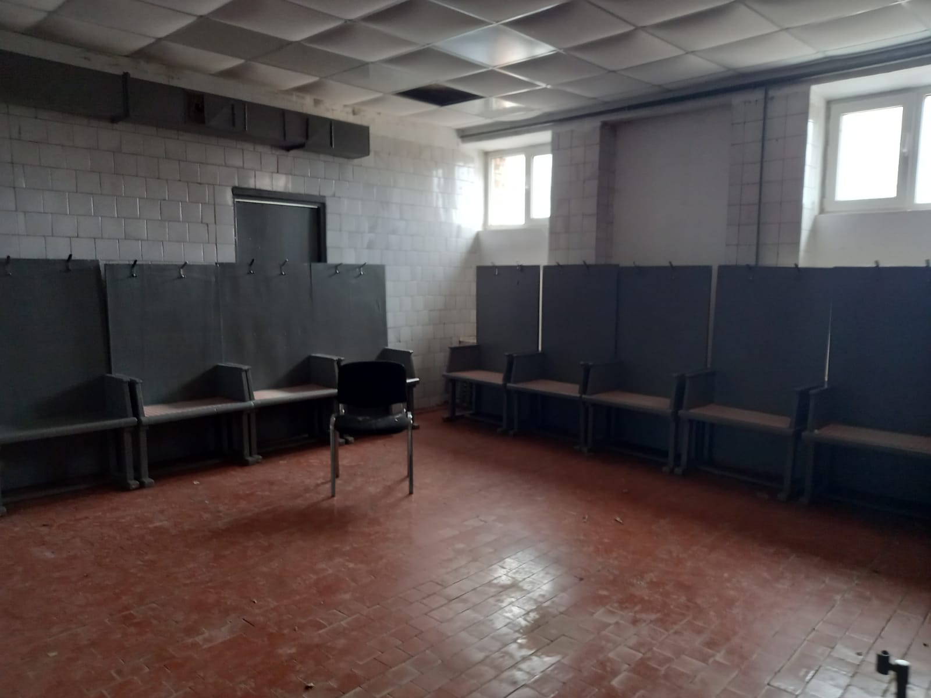
Предложение недвижимого имущества для субъектов МСП и самозанятых граждан из Перечня муниципального имущества Рябовского городского поселения Тосненского муниципального района Ленинградской области
АРЕНДА
Ленинградская область, Тосненский район. г.п. Рябово, ул. Мыслинская, д. 7
Нежилое здание бани 402 кв.м.
Кадастровый номер здания: 47:26:0805001:3389
Год постройки: 1983
Назначение: предоставление услуг бань и душевых
Моложавенко Янина Юрьевна – главный специалист по управлению муниципальным имуществом и жилищным вопросам
тел. 8 (81361) 79-254
ryabovo@mail.ru

